Slide 1


Gefährdungsbeurteilung: Psychische Belastung
Ergebnispräsentation

Slide 2
Hinweise zur Nutzung dieses Foliensatzes
Diese Datei enthält Anregungen für Folien, mit denen Sie die Ergebnisse Ihrer Gefährdungsbeurteilung für den Teilaspekt psychische Belastung in Ihrem Unternehmen präsentieren können.
Passen Sie die Folien gerne an Ihre Bedürfnisse an (insbesondere die lila und kursiv hervorgehobenen Angaben), ergänzen Sie Ihre individuellen Ergebnisse und geben Sie – sofern möglich – auch bereits einen ersten Ausblick auf das weitere Vorgehen. Denn die Gefährdungsbeurteilung endet nicht mit der Ergebnispräsentation, sondern mit der erfolgreichen Umsetzung von Maßnahmen zur Behebung erkannter Handlungsbedarfe!
Viel Erfolg dabei wünscht Ihnen
Ihre BGHW

Slide 3
Inhaltsverzeichnis
Unsere Gefährdungsbeurteilung
Ergebnisse des PegA-Expertenchecks
Hintergrundinformationen
Ergebnisse
Ergebnisse der PegA-Befragung
Hintergrundinformationen
Ergebnisse
Ergebnisse aus PegA-Team
Hintergrundinformationen
Ergebnisse
Ausblick

Slide 4
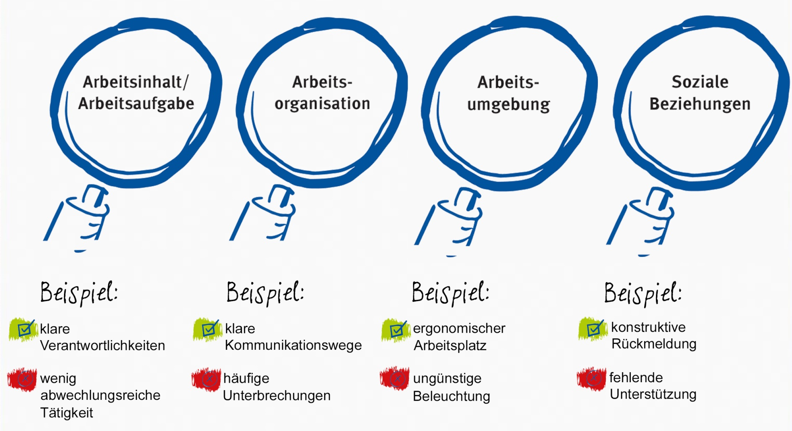
Unsere Gefährdungsbeurteilung: Inhalte

Slide 5
Unsere Gefährdungsbeurteilung: Ablauf
Schritt | Information
1. Festlegung von Tätigkeiten und Arbeitsbereichen | Für X unterschiedliche Tätigkeiten/Arbeitsbereiche wurde im Rahmen der Gefährdungsbeurteilung die psychische Belastung beurteilt.
2. Ermittlung der psychischen Belastung der Arbeit | Im ZEITRAUM XY wurden für die ausgewählten Tätigkeiten/Arbeitsbereiche Begehungen, Befragungen und/oder Workshops zur Ermittlung und Beurteilung der psychischen Belastung durchgeführt.
3. Beurteilung der psychi-schen Belastung der Arbeit
4. Festlegung von Maßnah-men | Die finale Festlegung von Maßnahmen erfolgt/e am DATUM durch XY.
5. Durchführung von Maß-nahmen | Die Maßnahmen werden voraussichtlich ab DATUM umgesetzt. Dies dauert vermutlich bis DATUM.
6. Überprüfung der Wirk-samkeit der Maßnahmen | Diese wird definitiv erfolgen, der Zeitraum ist jedoch stark abhängig von der Art der vereinbarten Maßnahmen.
7. Aktualisierung und Fortschreibung | Die Aktualisierung der Gefährdungsbeurteilung für die psychische Belastung erfolgt – Vereinbarung ergänzen.

Slide 6
Unsere Gefährdungsbeurteilung: Ergebnisinterpretation
Die Arbeitsbedingung wird im Mittel sehr positiv bewertet. Es besteht kein Handlungsbedarf. Die arbeitswissenschaftlichen Gestaltungsempfehlungen sind erreicht. Der Aspekt hat den Charakter einer gesundheitsfördernden Ressource.
Die Arbeitsbedingung wird als mittelmäßig gestaltet bewertet. Es besteht Handlungsbedarf. Die arbeitswissenschaftlichen Gestaltungsempfehlungen sind noch nicht erreicht. Es sind entsprechende Maßnahmen erforderlich, um daraus eine gesundheitsfördernde Ressource zu entwickeln.
Die Arbeitsbedingung wird als ungünstig oder mangelhaft gestaltet bewertet. Es besteht dringender Handlungsbedarf. Die arbeitswissenschaftlichen Gestaltungs-empfehlungen sind nicht erreicht. Es sind dringend Maßnahmen erforderlich, um die Arbeitsbedingung gesundheitsförderlich zu gestalten.
Notes:
Diese Ampellogik liegt der Auswertung aller PegA-Instrumente zugrunde.

Slide 7
Ergebnisse des PegA-Expertenchecks
Dokumentenanalyse und Begehung mit System

Slide 8
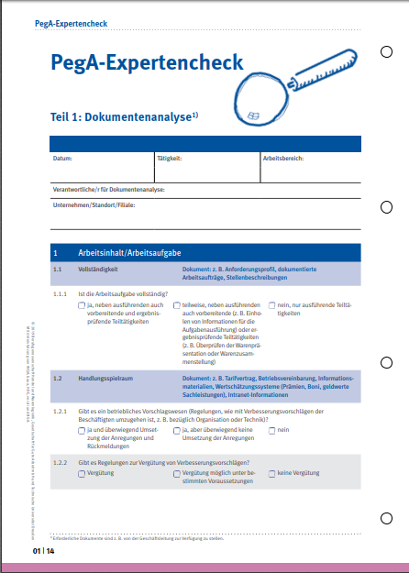
PegA-Expertencheck: Hintergrundinformationen
Instrument: Der PegA-Expertencheck ist eine Kombination aus Dokumentenanalyse, Beobachtung und (bei Bedarf) Interviews. Analysierte Tätigkeiten/Arbeitsbereiche: - Tätigkeit/Arbeitsbereich A - Tätigkeit/Arbeitsbereich B - Tätigkeit/Arbeitsbereich C Optional: Beteiligte an der Durchführung: - Namen der Personen, die die Dokumentenanalysen und Begehungen durchgeführt haben

Slide 9
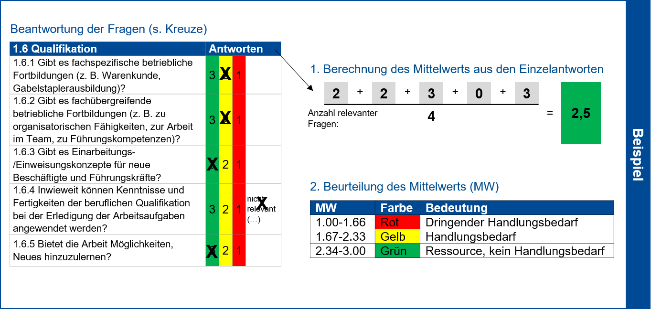
PegA-Expertencheck: Beurteilungsgrundlage
Notes:
Der Mittelwert für jedes einzelne Tätigkeitsmerkmal wurde durch die Zusammenfassung mehrerer Einzelfragen aus dem PegA-Expertencheck berechnet. Antworten wie im Beispiel „nicht relevant“ (Originalantwort: „berufliche Qualifikation wird nicht vorausgesetzt (Anlerntätigkeit)“) erhalten eine „0“ und werden aus der Mittelwertberechnung herausgenommen.

Slide 10
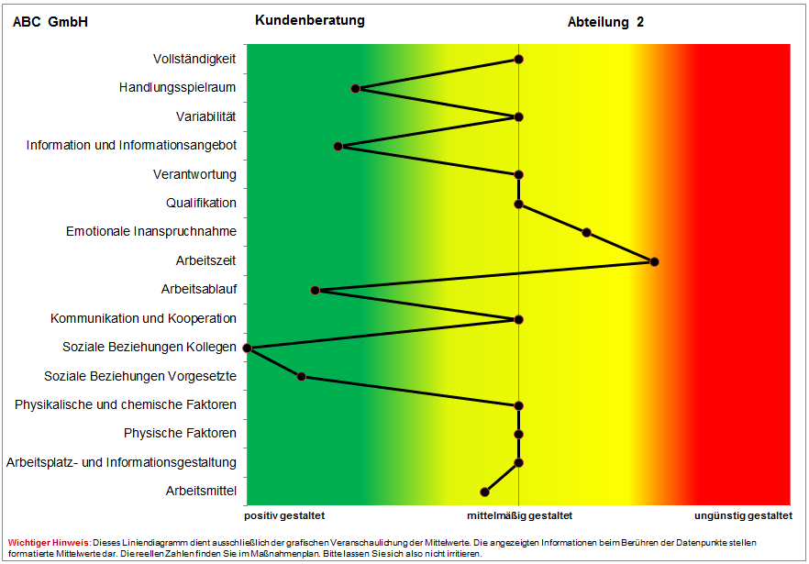
PegA-Expertencheck: Ergebnis-Grafik für die Tätigkeit
Beispieldaten! Bitte individuell anpassen!
Notes:
Für eine solche Darstellung müssen Sie die Inhalte des Tabellenblatts „Ergebnis-Übersicht“ für alle beurteilten Tätigkeiten aus den elektronischen Auswertungsdateien zusammenführen.

Slide 11
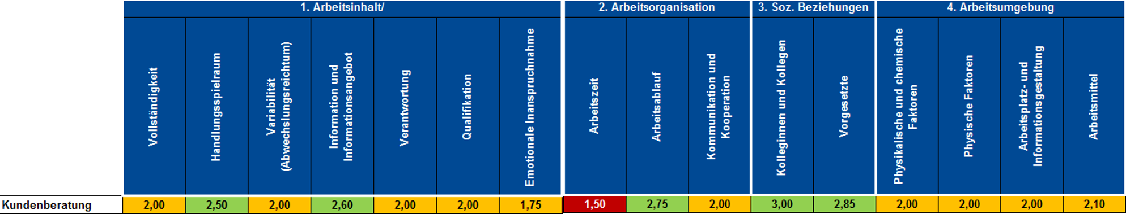
Tätigkeit XY: Ergebnisse im Überblick
Beispieldaten! Bitte individuell anpassen!
Notes:
Grafik zu entnehmen aus der Auswertungsdatei, Tabellenblatt „Ergebnis-Grafik“.

Slide 12
PegA-Expertencheck: Ergebnisse für Tätigkeit XY
Beispieldaten! Bitte individuell anpassen!
Standort: | Bonn
Tätigkeit: | Kundenberatung
Tätigkeitsbeschreibung: | Kundeninformation, Bestellannahme und Reklamationen (telefonisch und persönlich)
Dokumentenanalyse: | 12.09.2019 durch R. Bergmann
Begehung: | 11.10.2019, 15.00 Uhr durch M. Lenz

Slide 13
PegA-Expertencheck, Tätigkeit XY: Detailergebnisse
Zur Präsentation eignet sich z. B. eine übersichtsartige Darstellung wie auf den Folgefolien.
Je nach Ziel und Zielgruppe können Sie den Teilnehmerinnen und Teilnehmern der Ergebnispräsentation auch die detaillierte „Ergebnis-Zusammenfassung“ aus der Auswertungsdatei als Ausdruck zur Verfügung stellen. Hier sind alle Fragen und Antworten, Auswertungen sowie Anmerkungen zusammengefasst. Dieser Ausdruck bietet eine gute Basis für die intensive Auseinandersetzung mit den Ergebnissen.

Slide 14

Tätigkeit XY: Detailergebnisse – Ressourcen
Beispieldaten! Bitte individuell anpassen!
Folgende Arbeitsbedingungen werden im Mittel sehr positiv bewertet:
Vollständigkeit der Tätigkeit
Handlungsspielraum
Qualifikation
Kolleginnen und Kollegen
Physikalische und chemische Faktoren
Arbeitsplatz- und Informationsgestaltung
Physische Faktoren

Slide 15

Tätigkeit XY: Detailergebnisse – Handlungsbedarfe
Beispieldaten! Bitte individuell anpassen!
Folgende Arbeitsbedingungen werden als mittelmäßig gestaltet bewertet:
Variabilität (Abwechslungsreichtum)
Verantwortung
Emotionale Inanspruchnahme
Arbeitszeit
Arbeitsablauf
Kommunikation und Kooperation

Slide 16

Tätigkeit XY: Detailergebnisse – Dringende Handlungsbedarfe
Beispieldaten! Bitte individuell anpassen!
Folgende Arbeitsbedingungen werden als ungünstig oder mangelhaft gestaltet bewertet:
Information und Informationsangebot
Vorgesetzte
Arbeitsmittel

Slide 17
Ergebnisse der PegA-Befragung
Strukturiert befragen und die Beschäftigten als Expertinnen und Experten für ihre Arbeitsbedingungen einbeziehen

Slide 18
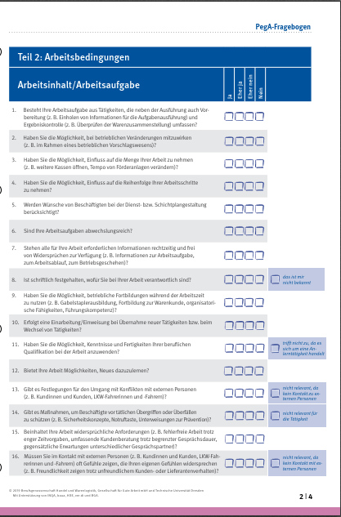
PegA-Befragung: Hintergrundinformationen
Instrument: Mit dem PegA-Fragebogen haben wir eine standardisierte Befragung aller Beschäftigten ausgewählter Tätigkeiten/Arbeitsbereiche durchgeführt. Einbezogene Tätigkeiten/Arbeitsbereiche:
- Tätigkeit/Arbeitsbereich A - Tätigkeit/Arbeitsbereich B - Tätigkeit/Arbeitsbereich C

Slide 19
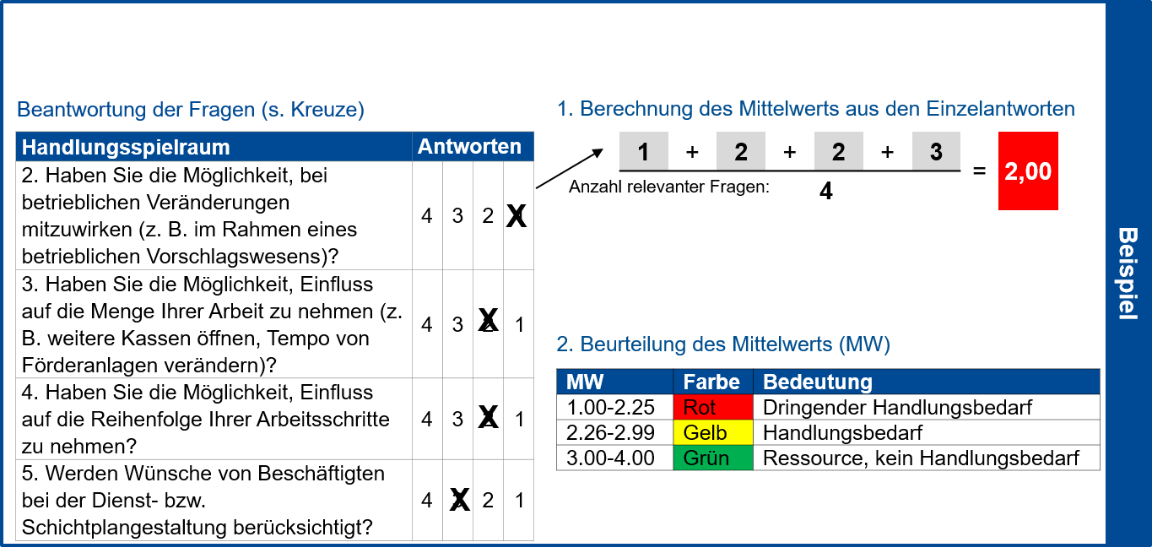
PegA-Befragung: Beurteilungsgrundlage
Notes:
Der Gesamtwert für jedes einzelne Tätigkeitsmerkmal wurde durch die Zusammenfassung mehrerer Einzelfragen aus dem PegA-Fragebogen berechnet (Mittelwert).

Slide 20
PegA-Befragung: Ergebnisse für Tätigkeit XY
Beispieldaten! Bitte individuell anpassen!
Standort: | Bonn
Tätigkeit: | Disposition
Tätigkeitsbeschreibung: | Tägliche Tourenplanung, Abstimmungen mit den Fahrern (Information, Beantwortung von Fragen)
Befragungszeitraum: | 12.-30.09.2016
Anzahl Teilnehmer: | 7
Rücklauf: | 70%

Slide 21
Tätigkeit XY: Ergebnisse im Detail
Ergebnisdarstellung analog der Vorschläge für den PegA-Expertencheck.

Slide 22
Ergebnisse von PegA-Team
Effektiv durch Kurzanalyse und Workshop

Slide 23
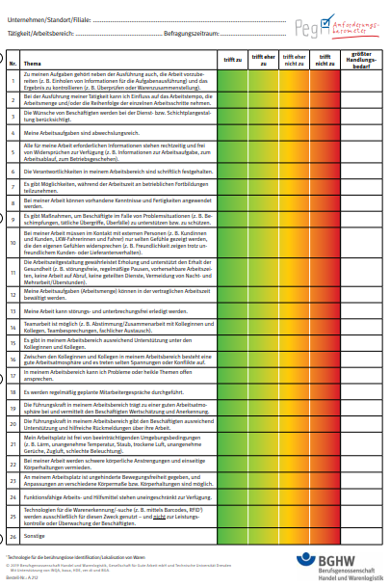
PegA-Team: Hintergrundinformationen
Instrument: PegA-Team kombiniert die Kurzanalyse der Arbeitsbedingungen per Plakat mit einem anschließenden Workshop, in dem die Beschäftigten Probleme ebenso wie Lösungsvorschläge erörtern. Einbezogene Tätigkeiten/Arbeitsbereiche:
- Tätigkeit/Arbeitsbereich A, Anzahl Workshops - Tätigkeit/Arbeitsbereich B, Anzahl Workshops - Tätigkeit/Arbeitsbereich C, Anzahl Workshops

Slide 24
PegA-Team: Ergebnisse
Ergebnisdarstellung analog der Vorschläge für den PegA-Expertencheck.

Slide 25
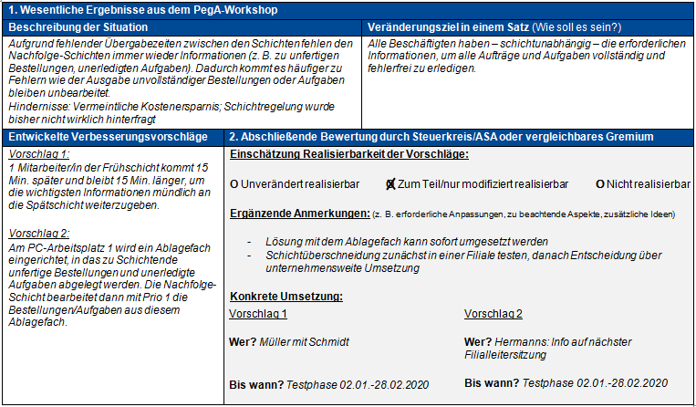
Tätigkeit XY: Detailergebnis PegA-Workshop (1/X)
Beispieldaten! Bitte individuell anpassen!

Slide 26
Ausblick
So geht es weiter!

Slide 27
Wie sehen die Maßnahmen aus?
Bitte ergänzen Sie hier – sofern bereits festgelegt – die Maßnahmen zur Bearbeitung erkannter Handlungsbedarfe.
Sollten Sie noch keine Maßnahmen vereinbart haben, zeigen Sie bitte auf, wie/wann/durch wen dies geschehen wird.

Slide 28
Ihre Ansprechpersonen bei uns im Unternehmen
Wenn Sie Fragen zur Gefährdungsbeurteilung haben, wenden Sie sich gerne an:
Name, Funktion, Kontaktdaten, ggf. Foto

